Slide 1


Київський національний університет імені Тараса Шевченка
ННЦ «Інститут біології»
Додаток до методичних рекомендацій щодо оформлення презентацій для захисту курсових та дипломних робіт
(для студентів кафедри біохімії)
Упорядники:
к.б.н., асистент Гребіник Д.М.
к.б.н., доцент Компанець І.В.
д.б.н., доцент Толстанова Г.М.
2015

Slide 2
Київський національний університет імені Тараса Шевченка
ННЦ «Інститут біології»
Кафедра біохімії
Макет титульного слайду
НАЗВА РОБОТИ
(шрифт не менше 24 pt.)
Курсова робота
студента ……………. курсу
…………. (денної/заочної) форми навчання
…………………….. (ПІБ повністю)
Науковий керівник від кафедри
………………….. …..(вчений ступінь, посада, прізвище та ініціали)
шрифт не менше 18 pt.
Робота виконана у …………………….. (назва наукового підрозділу: лабораторії, відділу) ……………………………………… (назва наукової установи) під керівництвом (вказати вчений ступінь, посаду, ПІБ)
2

Slide 3
Київський національний університет імені Тараса Шевченка
ННЦ «Інститут біології»
Кафедра біохімії
Приклад титульного слайду
Взаємодія між молекулярним шапероном hsp60 та протеїнкіназою p70s6 в лізатах, отриманих з нормальної тканини міокарду людини і тканини, ураженої дилятаційною кардіоміопатією
Курсова робота
студента І курсу магістратури
денної форми навчання
Роюка Миколи Володимировича
Науковий керівник від кафедри
к.б.н., доцент Компанець І.В.
Робота виконана у лабораторії молекулярних механізмів аутоімунних процесів, відділу сигнальних систем клітини Інституту молекулярної біології і генетики НАН України під керівництвом к.б.н., старшого наукового співробітника Крупської І. В.
3

Slide 4
ІФН
зв’язування з рецепторами
шрифт не менше 16 pt.
За необхідністю
активація сигнальних шляхів
Jak/STAT
трансдукція сигналу в ядро
ген-мішень
ДНК
Всі рисунки повинні бути пронумерованими
активація транскрипції
Всі слайди повинні бути пронумерованими
мРНК
(шрифт не менше 18 pt.)
Рис. 1. Дія інтерферону на клітини
Takaoka A. // Cell Microbiol. – 2006. – Vol. 8, No. 6. – P. 907-922.
4
Notes:
Рисунок з огляду літератури, що, наприклад, відображає актуальність проблеми або характеризує біохімічний процес, що досліджується у роботі

Slide 5
Мета роботи
……………………………………………………………………………………………………………………………………………………………………………………………………………………...........................
(шрифт не менше 20-22 pt.)
Задачі роботи
………………………………………………………………………………
………………………………………………………………………………
…………………………………………………….....................................
…………………………………………………….....................................
(шрифт не менше 18-20 pt.)
5

Slide 6
Основні вимоги
Методи досліджень (за необхідністю)
Об’єкт
Групи тварин
Експериментальна модель
Схема експерименту
Методи дослідження
Статистична обробка даних
Можна вказати на слайді
(шрифт не менше 18 pt.)
6
Notes:
Цей слайд наводити не обов’язково. Він унаочнює описані у доповіді експериментальну модель та методи дослідження. Цю інформацію можна навести на наступному слайді (“Схема експерименту”).

Slide 7

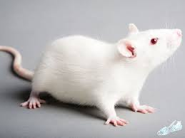
Приклад
Схема експерименту (за необхідністю)
Введення щурам етанолу та оцтовокислого цинку упродовж 28 діб
Декапітація на 14, 21 і 28 добу введення етанолу
(шрифт не менше 18 pt.)
Групи тварин:
І – контроль;
ІІ – введення етанолу упродовж 28 діб;
ІІІ - введення оцтовокислого цинку (Zn);
IV – сумісне введення етанолу й оцтовокислого Zn
Виділення тимоцитів і спленоцитів, індукція інтерферону циклофероном
Отримання супернатанту клітинної кільтури тимоцитів і спленоцитів (центрифугування при 1 500 g)
Отримання субклітинної фракції (центрифугування при 10 000 g)
Визначення активності 2′,5′-олігоаденілат-синтетази
Можна вставити рисунок (наприклад, фото тварин, обладнання, формулу препарату)
Визначення титру інтерферону
7
Notes:
Цей слайд також наводити не обов’язково. Якщо експеримент складається з багатьох етапів, ця схема допоможе кращому розумінню алгоритму дослідження.
На цій схемі слід коротко навести основні етапи дослідження.

Slide 8
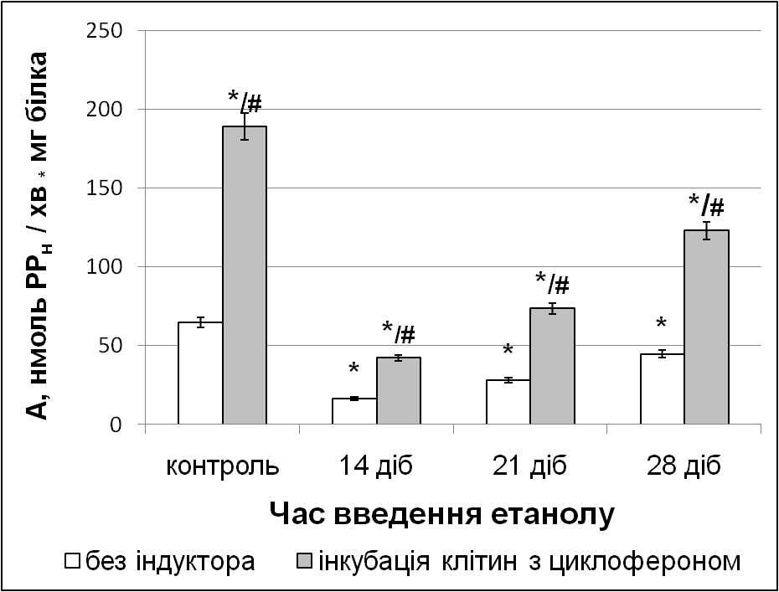
Приклад результатів
Кольори стовпчиків повинні гармонічно поєднуватися
Зі статті
Компанець І.В. та співавт. // Фізіологічний журнал. - 2014. - т. 60, № 2. - С. 25-30.
Позначення достовірності, цифри й літери повинно бути чітко видно на відстані
Підписати осі
Позначити стандартне відхилення (m)
Розшифрувати позначення достовірності
Рис. 2. 2′,5′-Олігоаденілат-синтетазна активність у лімфоцитах тимусу щурів із хронічною алкогольної інтоксикацією при інкубації клітин з циклофероном in vitro, М±m, n=5
* – Р ≤ 0,05 порівняно з контролем;
# – Р ≤ 0,05 відносно клітин, які не інкубувалися з циклофероном
(шрифт не менше 16-18 pt.)
8
Notes:
Наводимо приклади оформлення результатів: гістограми, електрофореграми, блотограми, графіку, тощо.

Slide 9
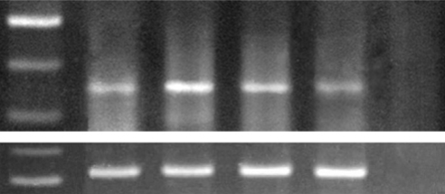
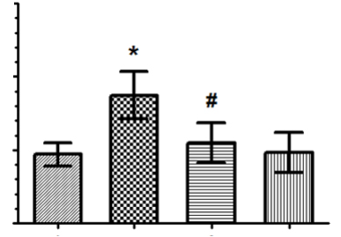
А
п.н.
М
1
2
3
4
Н-ПЛР
п.н.
Приклад результатів
Позначити треки
500
400
Par2
357
300
Позначити маркери
Actb
600
500
521
Б
1,5
Зі статті
Vakal S.E., // Research Journal of Pharmaceutical, Biological and Chemical Sciences. – 2015. – Vol. 6, № 3.
1,0
Відносна експресія Par1/Actb
0,5
0,0
1
2
3
4
Рис. 3. Електрофореграма розділення продуктів ПЛР-ампліфікації гена Par2 та відносний вміст мРНК гена Par2 у підшлунковій залозі щурів з гіпоацидністю шлункового соку, спричиненою омепразолом, та при введенні мультипробіотику “Симбітер”, M±SD, n = 8
М – маркери; 1 – контроль; 2 – введення омепразолу; 3 – сумісне введення омепразолу та пробіотику; 4 – введення пробіотику; Н-ПЛР – негативний ПЛР-контроль
* – Р ≤ 0,001 порівняно з контролем, # - – Р ≤ 0,001 порівняно з тваринами, яким вводили лише омепразол
9

Slide 10


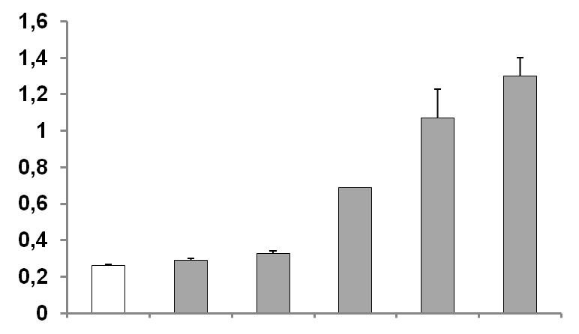
А
HIF-1α 120 кДа
GAPDH 38 кДа
Приклад результатів
Контр. 15 30 хв. 1 2 6 год
6% йодоацетамід
Зі статті
Толстанова Г.М. // Медична хімія. – 2010. - №4. – С. 10-15.
Б
*
*
Співвідношення рівню HIF-1α/GAPDH
*
Контр. 15 30 хв 1 2 6 год
6% йодоацетамід
Рис. 4. Блотограма (А) та рівень гіпоксія-чутливого транскрипційного фактора HIF-1α (Б) в нормі та в різні терміни виразкового коліту, спричиненого йодоацетамідом, М±SD, n=3
GAPDH – гліцеральдегід-3-фосфатдегідрогеназа
*-Р<0,05 відносно показників у контрольній групі щурів (Контр.)
10

Slide 11
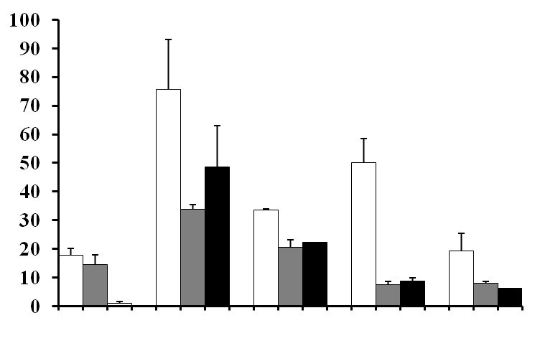
Імунопреципітація з антитілом проти Egr-1
А
Контроль
0,5 год.
6 год.
Приклад результатів
ADR1 GAG GATA1/2 FKHR CREB
Зі статті
Толстанова Г.М. // Медична хімія. – 2010. - №4. – С. 10-15.
Б
Рівень зв'язування з ДНК (у. о.)
ADR1 GAG GATA1/2 FKHR CREB
Рис. 5. Рівень взаємодії Egr-1 з транскрипційними факторами (ADR1, GAG, GATA1/2, FKHR, CREB) в нормі (контроль) та різні терміни розвитку виразкового коліту, спричиненого йодоацетамідом (0,5 та 6 год)
(А) Результати імунопреципітації з антитілом проти Egr-1, яку проводили з використанням «TranSignal™ Protein/DNA Array» мембрани-ІІ, яка містить парні проби ДНК до cis-елементів 96 транскрипційних факторів
(Б) Результати денситометричного аналізу рівня зв’язування з ДНК, n=2
11

Slide 12
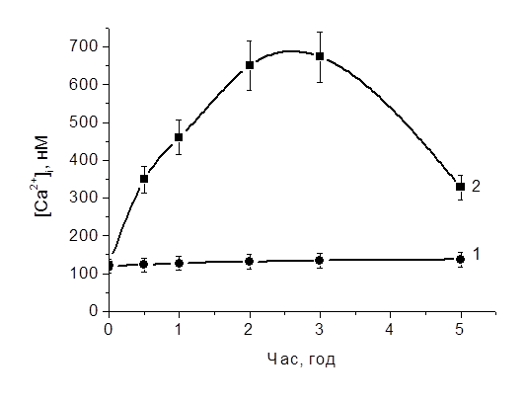
Приклад результатів
Зі статті
Гребіник Д. М. // Укр. біохім. журн. - 2002. - 74, № 4б (дод. 2). - С. 217..
Підписати криві
Позначити стандатрне відхилення для кожної точки
2
1
Підписати осі
Рис. 6. Концентрація вільного цитозольного Са²⁺ у тимоцитах щурів за їх інкубації після рентгенівського опромінення у дозі 4,5 Гр (1) або додавання 0,1 мМ H₂O₂ (2)
12

Slide 13
Приклад результатів
Таблиця 1.
Вміст ліпідів у плазматичних мембранах гепатоцитів щурів при хронічній алкогольній інтоксикації та за умов введення оцтовокислого цинку (Zn) (М±m; n = 7 – 10), [мкг/мг білка]
(шрифт не менше 16 pt.)
Доба | фосфатидилхолін |  | фосфотидилетаноламін
 | етанол | етанол+ Zn | етанол | етанол+ Zn
Контр. | 217,0±32,55 |  | 33,8±1,65
4 | 141,1±25,45* | 150,6±26,41* | 24,5±1,37* | 16,6±0,83*#
7 | 107,4±18,52* | 213,2±34,46# | 25,9±1,12* | 20,1±0,77*#
11 | 133,7±19,024* | 215,0±30,37# | 29,4±1,92 | 24,3±1,38*#
16 | 146,4±23,93* | 196,3±33,54*# | 13,4±0,76* | 25,9±1,47*#
21 | 129,2±20,17* | 213,3±32,52# | 14,3±0,94* | 29,0±1,63#
Вказувати ±m
* – Р ≤ 0,05 у порівнянні з контролем (інтактні тварини)
# – Р ≤ 0,05 у порівнянні з тваринам, яким вводили лише етанол
Вказувати достовірність
Зі статті Харченко О.І. // Фізика живого. – Т.17, №2. – 2009. – С.134-136.
13
Notes:
Таблиця не повинна бути перевантажена даними. Якщо даних багато, то краще подати у декількох таблицях на декількох слайдах.

Slide 14
ВИСНОВКИ
……………………………………………………………………… (узагальнюючий висновок)
………………………………………………………………………
………………………………………………………………………
………………………………………………………………………
………………………………………………………………………
(шрифт не менше 18 pt.)
14

Slide 15
Наводити не обов’язково
Публікації за темою роботи
(якщо є і якщо це принципово)
………………………………………………………………………
………………………………………………………………………
………………………………………………………………………
………………………………………………………………………
………………………………………………………………………
(шрифт не менше 18 pt.)
14

Slide 16
ДЯКУЮ ЗА УВАГУ !
15

